Slide 1




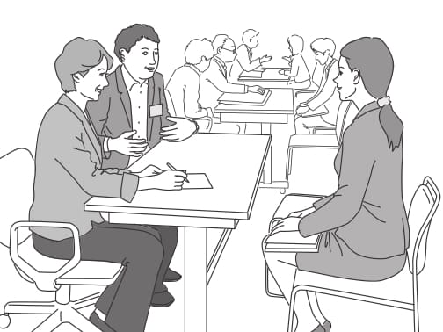
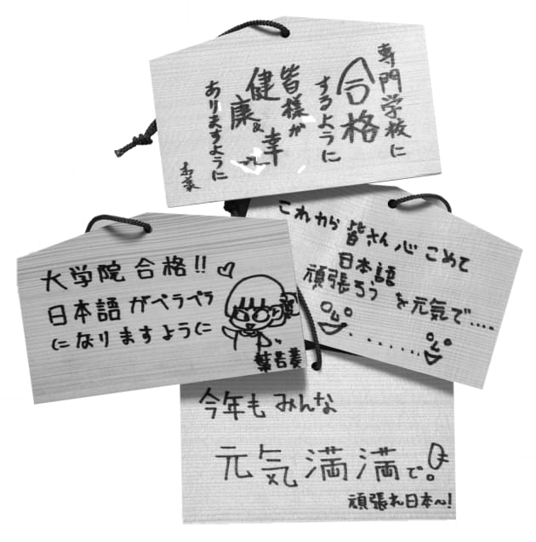
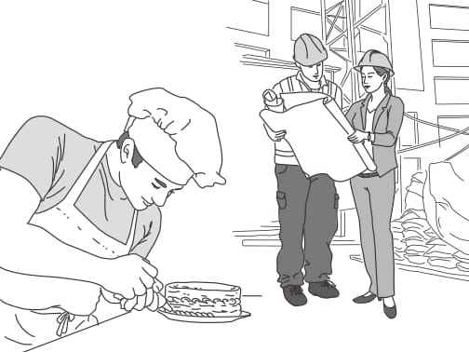
第3課 私の目標
Bùi Thị Thanh Trúc

Slide 2
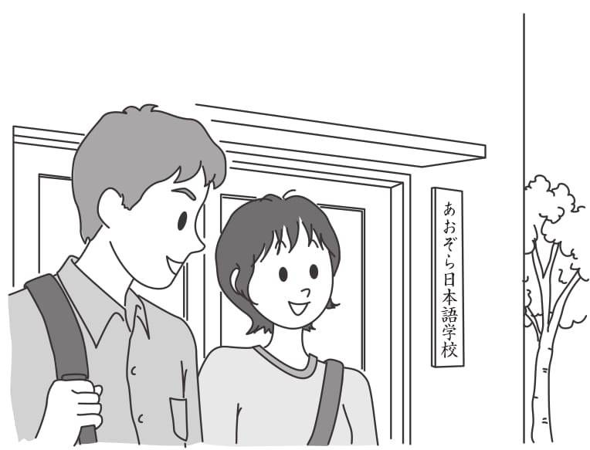
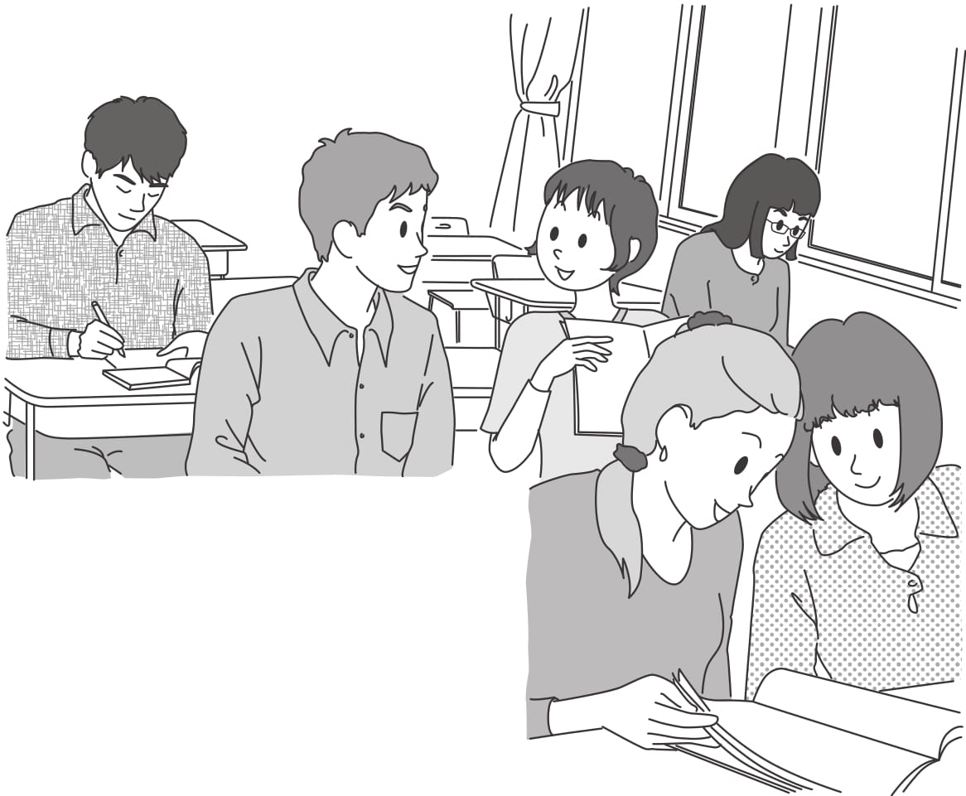
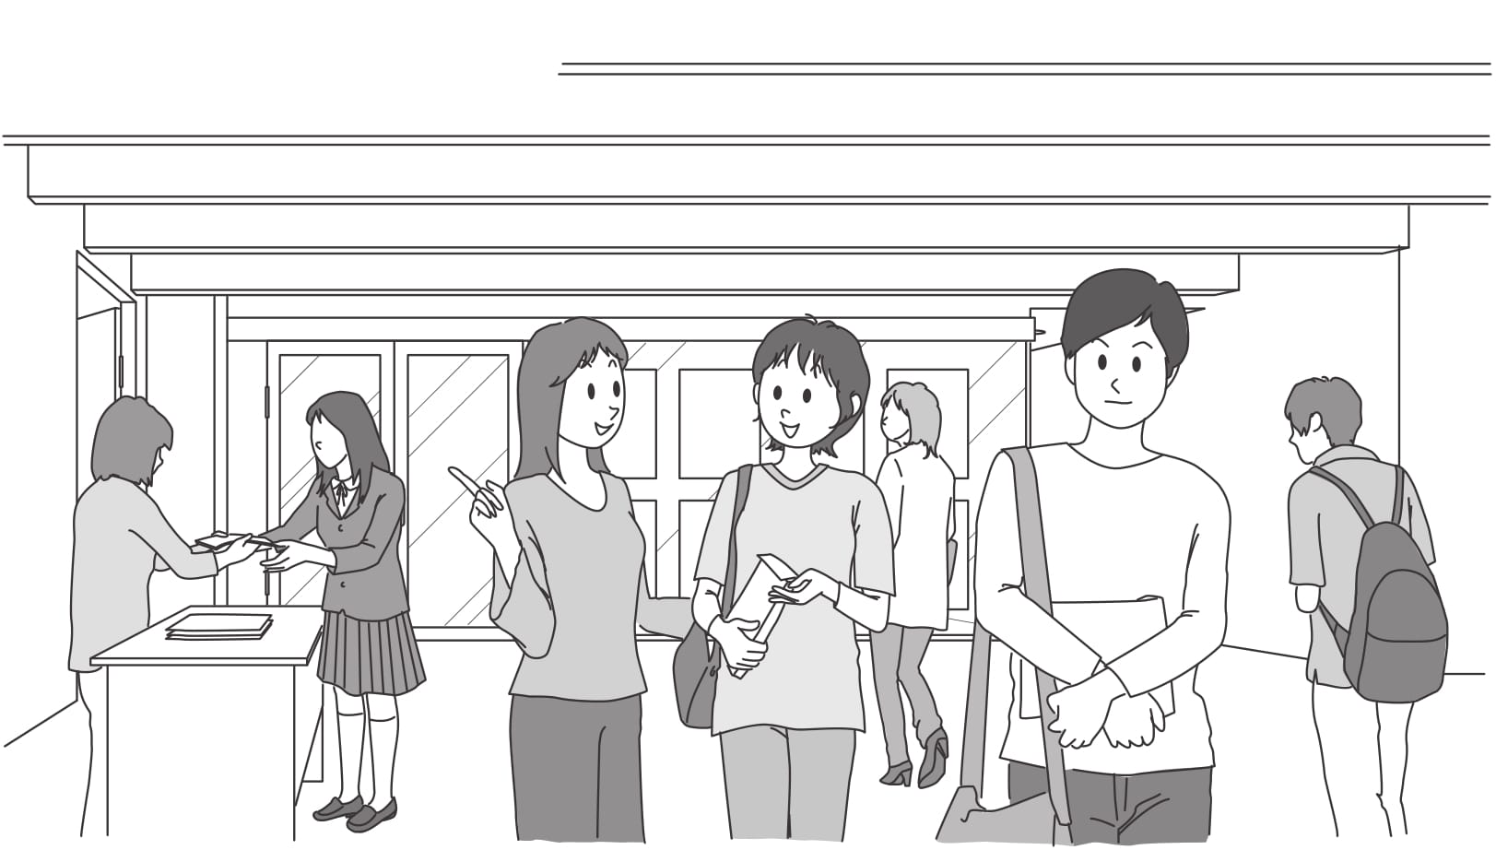
2 夢に向かって

Slide 3
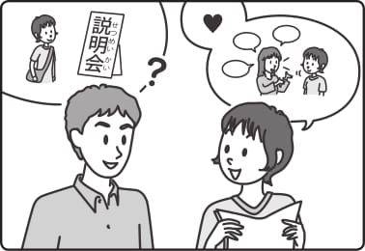
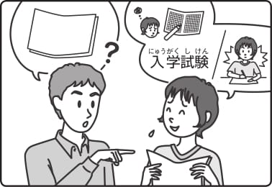


チャレンジ 3
A42

Slide 4
Vナイ形 - ない ければなりません
かきます
名前を
書かなければなりません
か。
くすり
のみます
薬を
飲まなければなりません
か。
かえります
早く家へ
帰らなければなりません
か。
日本語で
はなします
話さなければなりません
か。
きます
来なければなりません
８時までに
か。
勉強します
日本語を
勉強しなければなりません
か。

Slide 5
Vナイ形 - ない ければなりません
MẪU CÂU
“phải làm gì”
Bắt buộc
“không làm thì
không được”
Khi kiểm tra sử dụng máy tính cũng được.
テストのとき パソコンを つかってもいいです。
Khi kiểm tra không được phép sử dụng máy tính.
テストのとき パソコンを つかってはいけません。
Khi kiểm tra phải sử dụng máy tính.
テストのとき パソコンを つかわなければなりません。

Slide 6
練習
Trong hôm nay phải viết xong bản lý lịch.
今日中に履歴書(りれきしょ)を書かなければなりません。

Slide 7
練習
A: こんばん、映画を見に行きませんか。
B:すみません、今日中に作文を書かなければならないので、
今晩はちょっと。。。

Slide 8
練習
A:ワンさん、どこへ行くんですか。
B:今日中に家賃を払わなければならないので、銀行へ行ってきます。

Slide 9
練習
A: 遅くまでがんばっていますね。
B:スピーチコンテストに出るので、練習しなければならないんです。

Slide 10
練習
Vì bố mẹ tôi ở sang thăm, nên tôi phải đi sân bay đón.
国から両親 が来るので、空港へ迎(むか)えに行かなければなりません。

Slide 11
練習
A:たくさんパンフレットがありますね。パクさんのですか。
B:はい、そろそろ受験する学校を決めなければならないんです。

Slide 12
言ってみよう (別冊)
例）勉強します
⇨ 勉強しなければなりません。
① 予習と復習をします ⇨
② 事務室で書類をもらいます ⇨
③ 今日中にお金を払います ⇨
④ 願書に貼る写真を撮ります ⇨

Slide 13
言ってみよう (別冊)
⑤ 受験する学校を決めます ⇨
⑥ 貯金をします ⇨
⑦ 両親に相談します ⇨
⑧ 面接の練習をします ⇨

Slide 14
言ってみよう (本冊)
例：来月、大学の入学試験を受けます・勉強します
A:あ、頑張っていますね。
B:来月、大学の入学試験を受けるので、勉強しなければならないんです。

Slide 15
言ってみよう (本冊)
1. スピーチコンテストに出ます・練習します
2. 来週、専門(せんもん)学校に願書(がんしょ)を出します・書類(しょるい)を書きます
3.日本で就職(しゅうしょく)したいです・もっと日本でを勉強します。

Slide 16
やてみよう
1 ワンさんの夢は、日本の小説や漫画を＿＿＿＿＿＿＿＿＿＿＿です。
それで、時間があるとき、＿＿＿＿＿＿＿＿＿＿＿。
2 プロイさんは＿＿＿＿＿＿＿＿＿＿＿と思っています。
大学の試験でデッサンの試験があるので、これから＿＿＿＿＿＿＿＿。
A43

Slide 17
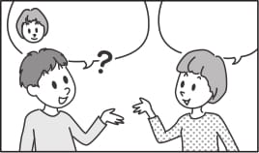
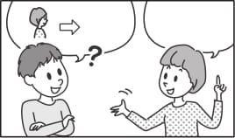
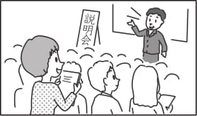
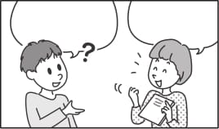
やてみよう
ペアで話しましょう。吹き出しの中は自由に考えて話しましょう
次の日、学校で
学校で
説明会で

